Slide 1
Stack based - Buffer Overflow
Aurélien FOUCAULT – Epitech 2022

Slide 2
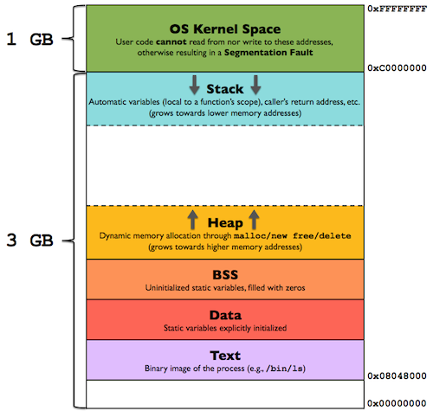
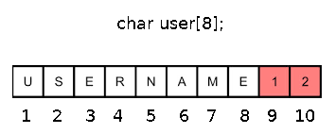
Stack based - Buffer Overflow
Source : Gabriele Tolomei

Slide 3
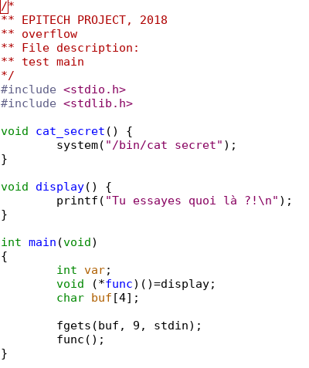
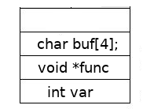
Stack based - Buffer Overflow
Stack

Slide 4
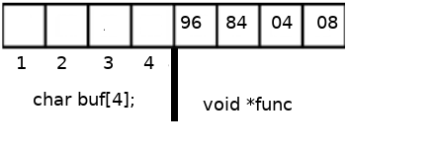
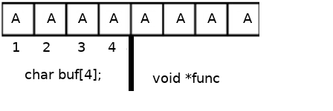
Stack based - Buffer Overflow
Avant fgets :
Après fgets de 9 ‘A’ :

Slide 5
Qu’est ce qu’on peut faire avec cet overflow ?

Slide 6
Comment résoudre ce genre de problèmes ?
Ce qu’il ne faut pas faire | Ce qu’il faut faire
Utiliser des fonctions comme strcpy ou strcat
Utiliser strncpy, strncat
Mettre des valeurs en dur :
char[4];
if (size < 4)
Ne pas mettre des valeurs en dur :
char[4];
if (size < sizeof(buf))
Ne pas verifier ses entrées utilisateurs
Verifier ses entrées utilisateurs

Slide 7
Merci.
Resources : github.com/AurelienFT

